Slide 1
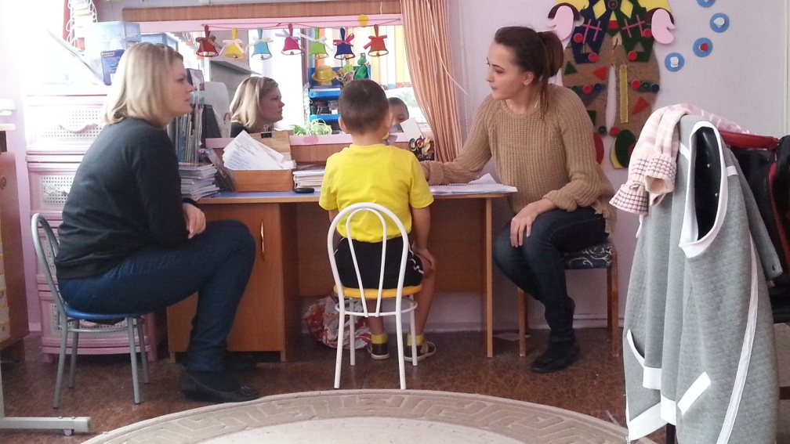
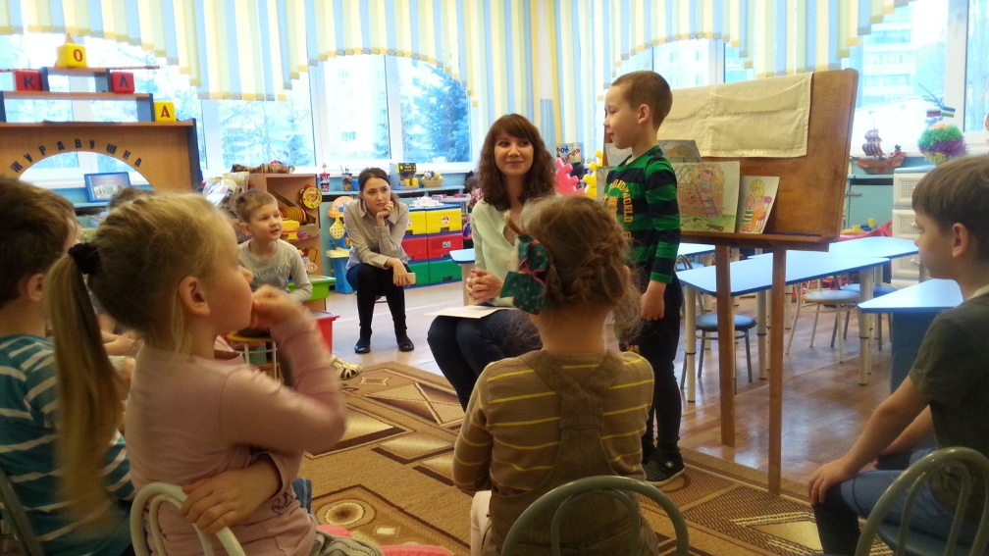
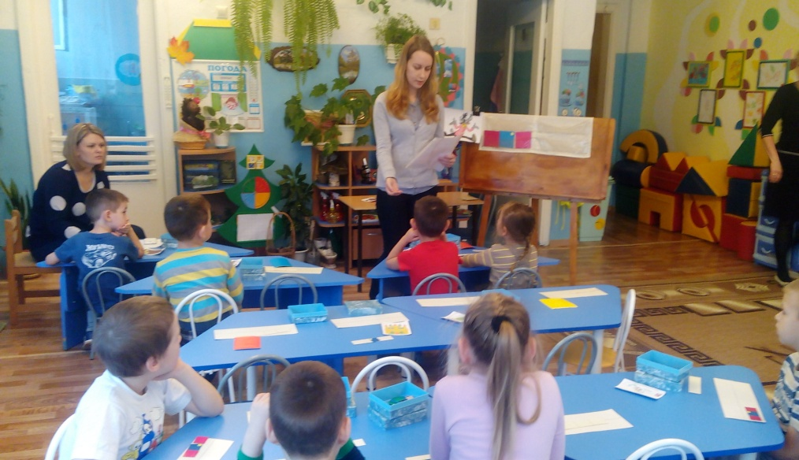
Отчетная презентация по учебной практике
Выполнили студентки 4 курса ИП СОЛОГ 41-13 :
Трушкина Елена
Илембитова Алина
Кареза Анастасия

Slide 2

МАДОУ Детский сад №299 городского округа город Уфа РБ

Slide 3
МАДОУ Детский сад №299 городского округа город Уфа РБ
Учреждение находится по адресу:
Республика Башкортостан, город Уфа, ул Сипайловская, 14/2

Slide 4
Заведующий –
Фазылянова Зиля Фагимовна
Старший воспитатель –
Харрасова Альфия Амировна
Учитель- логопед –
Стрельникова Майя Александровна

Slide 5
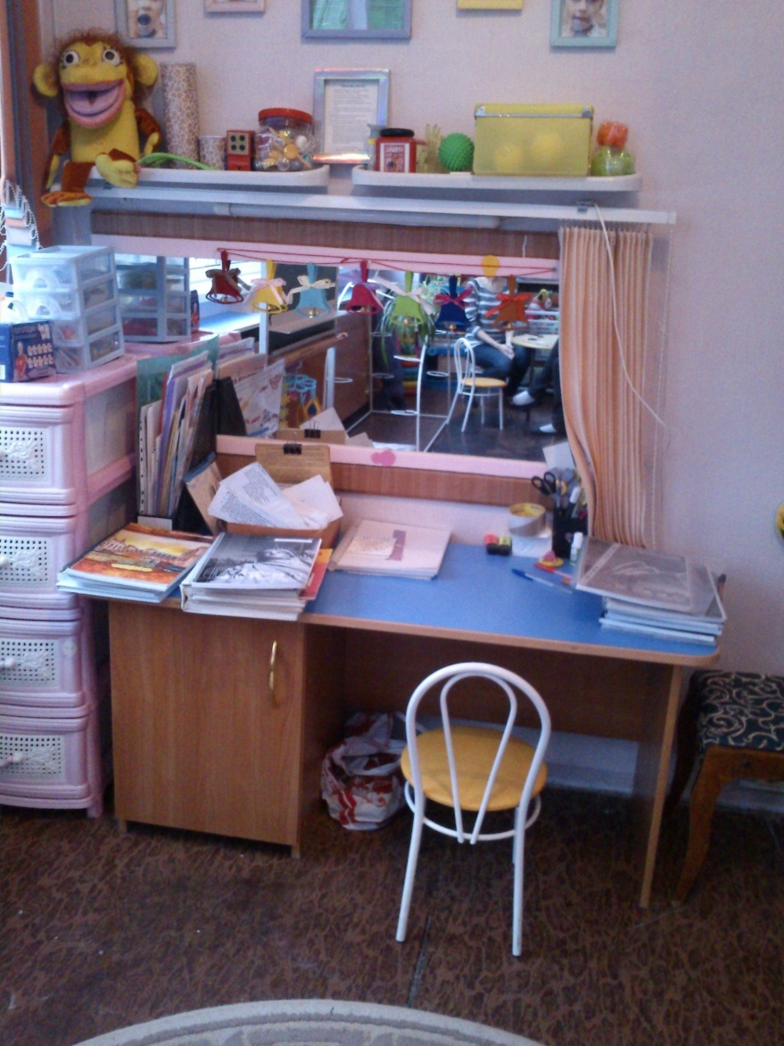
Рабочее место для индивидуальных занятий

Slide 6
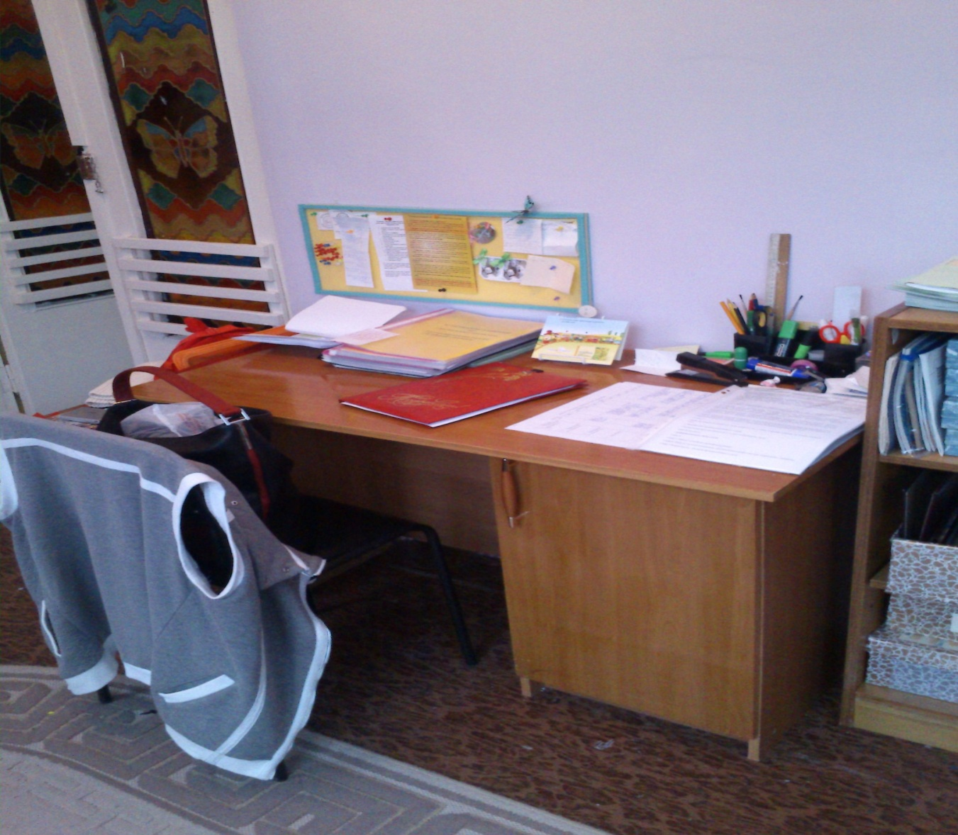
Рабочий стол учителя- логопеда

Slide 7
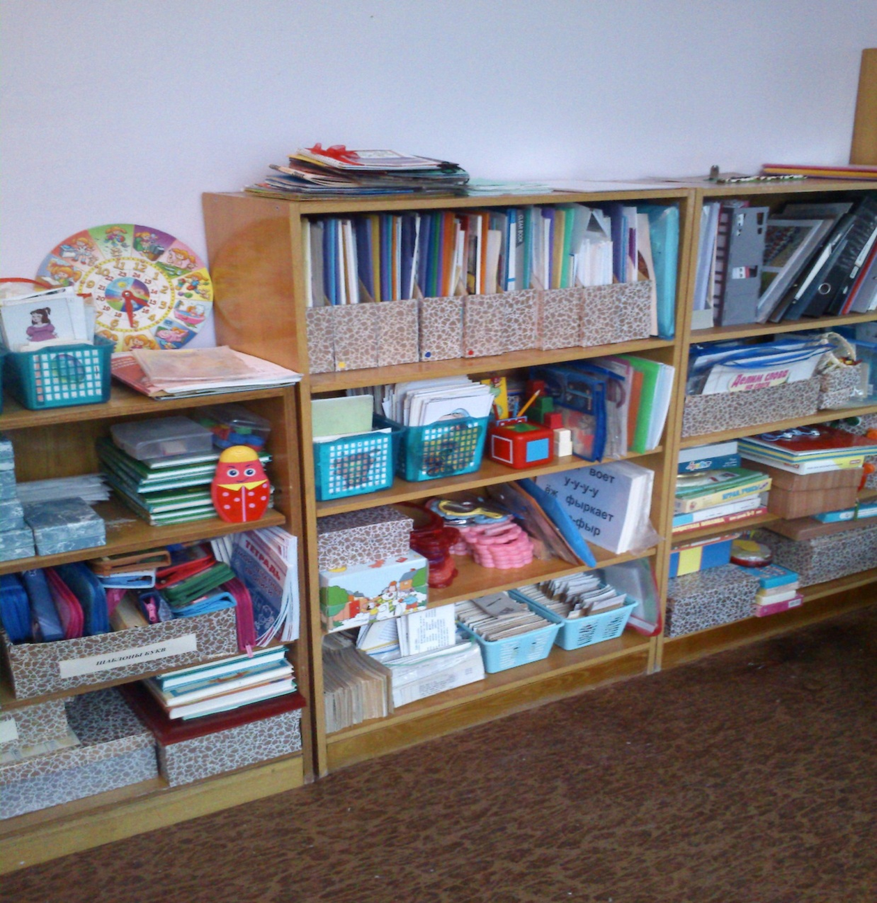
Учебные пособия и наглядный материал учителя- логопеда

Slide 8
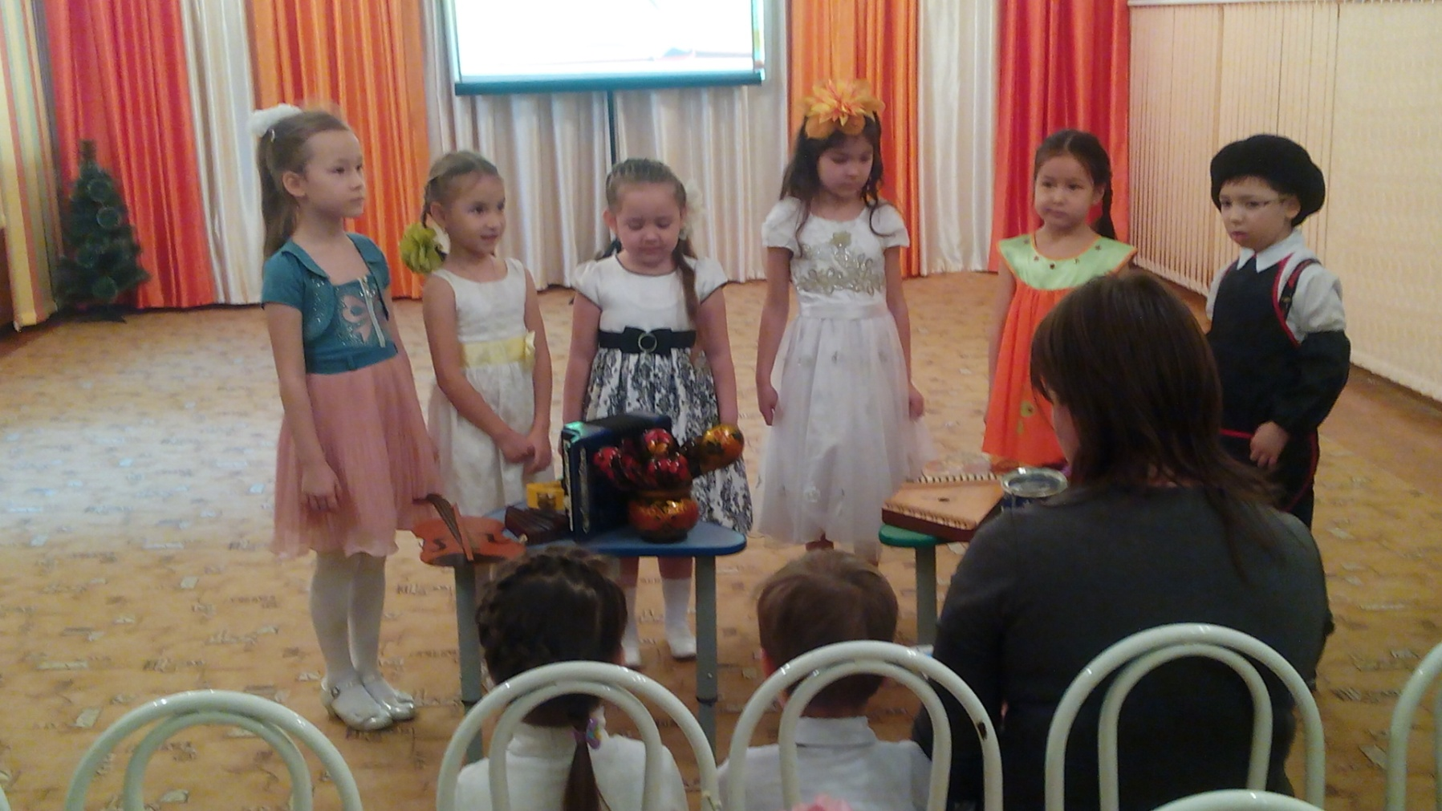
Конкурс чтецов
«Прощание с осенью»

Slide 9
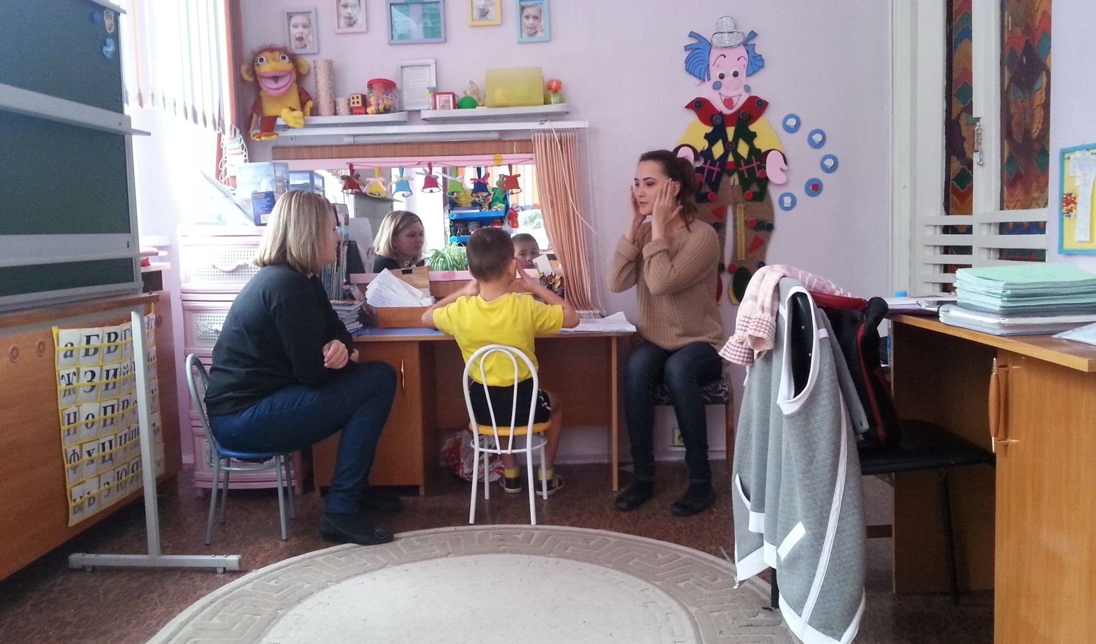
Пробные индивидуальные занятия,
под руководством логопеда.
Занятие проводит стуент- Илембитова Алина.

Slide 10
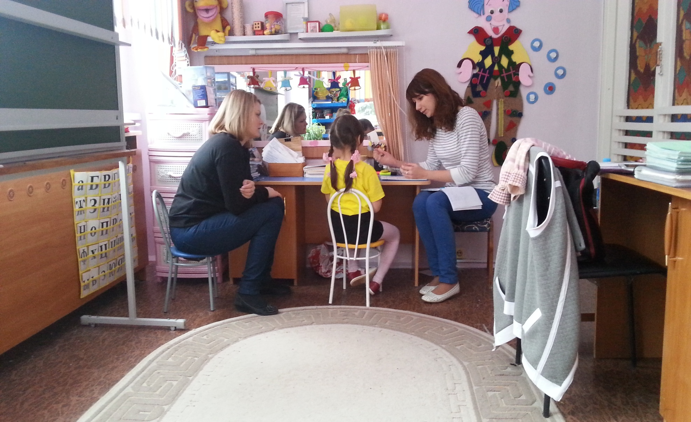
Пробные индивидуальные занятия,
под руководством логопеда.
Занятие проводит Кареза Анастасия.

Slide 11
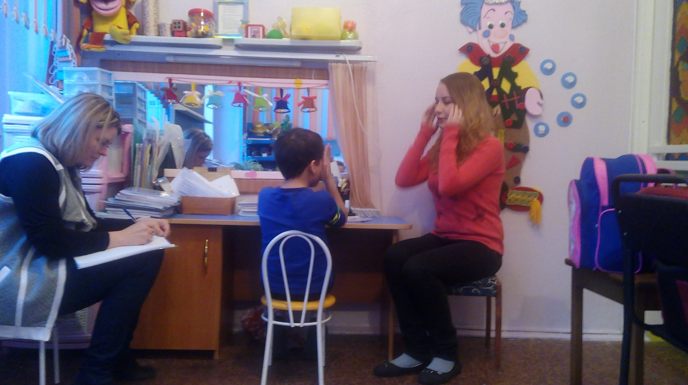
Пробные индивидуальные занятия,
под руководством логопеда.
Занятие проводит Трушкина Елена.

